Slide 1
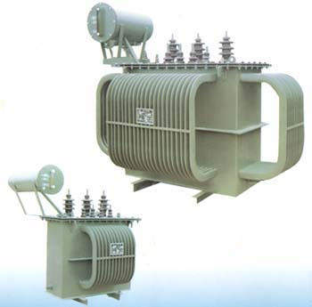
第 二 篇 变压器
第 5 章 变压器的原理、结构和额定值
5－1 变压器的用途和工作原理
一、变压器按用途如何分类？
电力变压器：电力系统中的升、降压变压器和配电变压器等。
专用变压器：如电炉变压器，整流变压器等。
仪用变压器：用在测量设备中。电压互感器，电流互感器等。
电子变压器： 用在电子线路中。
发电机组
升压变压器
降压变压器
配电变压器
原动机c
用电户
二、变压器还可以怎样分类？
按相数分：单相、三相、多相变压器等
按绕组分：双绕组、自耦、三绕组、多绕组变压器
按铁心形式：心式、壳式变压器
按冷却方式：干式、油浸式变压器等
按容量分：8000～63000kVA为大型变压器；90000kVA为特大型。

Slide 2






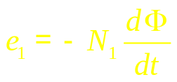



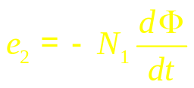




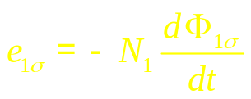


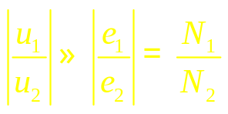

二、变压器的工作原理是怎样的？
变压器的原理图：一个铁心，两个绕组。
变压器空载是内部物理过程分析。
变压器原理归纳：当一次绕组接交流电压 u₁ 后，就会流过激磁电流 i₀，并在铁心中可产生交变主磁通Φ。Ф在两侧绕组中分别产生感应电势e₁和e₂ ，若略去绕组电阻和漏抗压降，则两侧电压之比等于匝数之比。

Slide 3
5－2 变压器的基本结构
一、电力变压器的大致结构是怎样的？
器身：铁心＋绕组
油箱，油，散热部件
储油柜
保护装置：气体继电器，安全气道
绝缘套管
调压装置

Slide 4
二、铁心为什么要用叠片结构？
为了有效地降低涡流损耗，铁心应该用薄硅钢片叠成。
铁心交叠：相邻层按不同方式交错叠放，将接缝错开。
铁心柱截面形状：方形、矩形、阶梯形。油道 (纵向或横向)。
方铁心
长方形铁心
十字形铁心
单相四片式铁心交叠方法
无油道多级铁心
有油道多级铁心
三相六片式铁心交叠方法

Slide 5
三、绕组在铁心柱绕是如何布置的？
一般用绝缘铜线或铝线在绕线模上绕制而成。
绕组套装在变压器铁心柱上，一般低压绕组在内层，高压绕组套装在低压绕组外层，以便于提高绝缘性能。
四、变压器油的作用是什么？
变压器油是一种矿物油，具有很好的绝缘性能。
两个作用：①绝缘作用。②散热作用。
五、储油柜、气体继电器、安全气道的作用是什么？
储油柜是油受热膨胀的缓冲地带，还可以减小油与空气的接触面，减缓油的变质。
故障生热会使油汽化，气体继电器会发出报警或切断电源。
严重事故时，油大量汽化，油气冲破安全气道管口的密封玻璃，冲出变压器油箱，避免油箱爆裂。

Slide 6
5-3 变压器的铭牌数据
一、如何认识变压器型号？
由字母和数字组成，字母代表结构特点，数字代表容量和高压侧电压。
O S S P S Z - 120000/ 220
高压侧额定电压220kV
额定容量120MVA
有载调压
三绕组
强迫油循环
水冷
三相
自耦

Slide 7
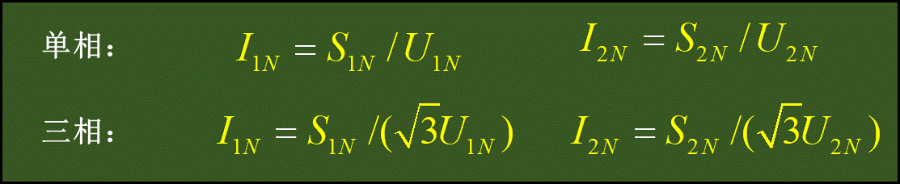
二、变压器型的额定值有哪些？
额定电压U_{1N}/U_{2N} V，kV，U_{1N}为正常运行时一次侧应加的电压。U_{2N}为一次侧加
额定电压、二次侧处于空载状态时的电压。 三相变压器指的是线电压。
额定容量S_{N} VA、kA、MVA, S_{N}为视在功率。一、二次侧的容量设计为相同。
额定电流I_{1N} / I_{2N} A、kA, 正常运行时能承担的电流，三相变压器中指线电流。
额定频率f_{N} 单位为Hz， f_{N}=50Hz
铭牌上还会给出三相联结组、相数、阻抗电压、型号、冷却方式重量等数据。
三、变压器额定容量、电压、电流之间的关系是怎样的？

Slide 8


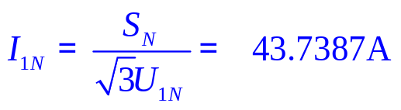
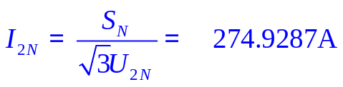



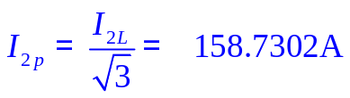





变压器篇例题 1
5－2 一台三相变压器，一次侧为 Y 接法，二次侧为 Δ 接法，部分额定数据为
试计算：（1）额定电流 I_{1N}和 I_{2N} (2) 线电流 I_{1L}和 I_{2L}，（3）相电流I_{1p}和I_{2p}。

Slide 9
作业
作业：P68： 5-1，5-2；
思考题：5-3； 5-5； 5-7；5-8

